Slide 1
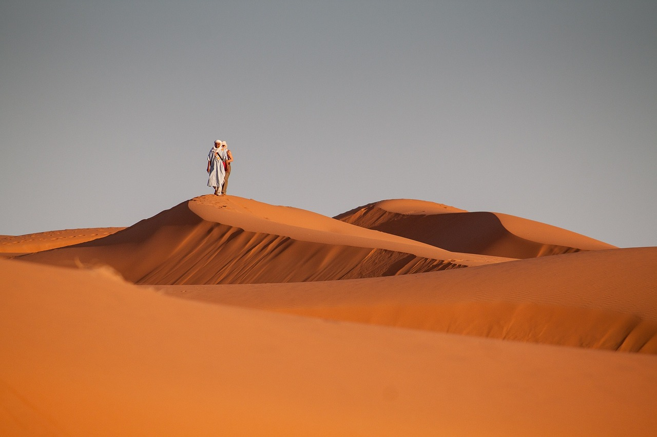
07 ianuarie
Mariam*
Slujește într-o țară din Africa de Nord
Trimisă de Biserica Betel din Constanța
Începând din 2014
Se implică în:
Mijlocire
Instruire
Lucrarea cu femeile
*pseudonim

Slide 2
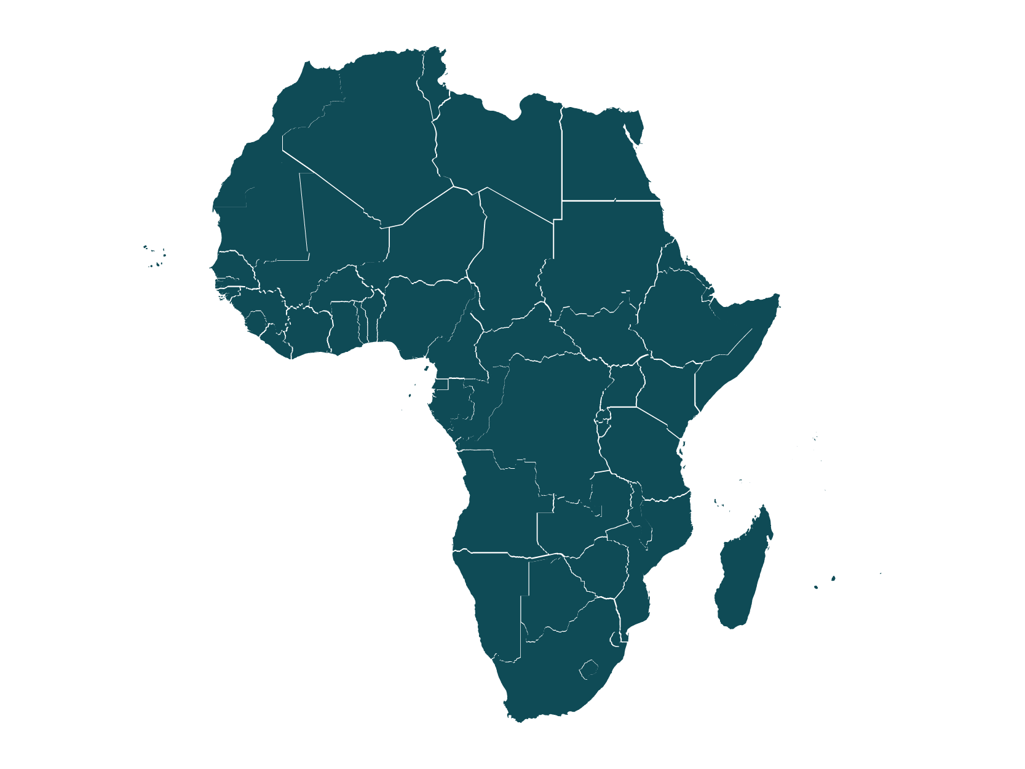
Motive de rugăciune:
Înțelepciune în decizii și în echiparea celor care trec prin situații de persecuție.
Biruință împotriva fricii care pune stăpânire ușor pe inimile localnicilor.
Răspunsuri la rugăciunile celor care, dezamăgiți de sisteme religioase, rostesc: „Doamne, arată-mi calea pe care trebuie să merg!”
Motto:
„...voi zidi Biserica Mea și porțile Locuinței morților nu o vor birui.” Matei 16:18b
Africa de Nord

Slide 3
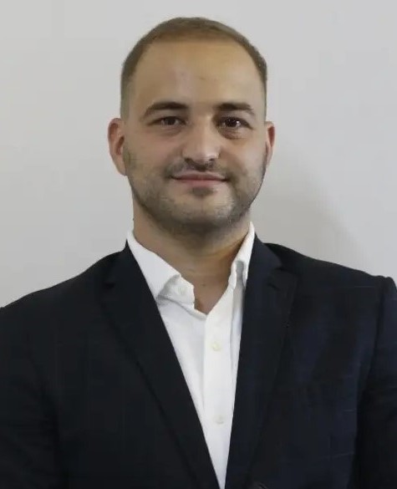
Proiectul România 100%
VÂNJU MARE, MEHEDINȚI
David Urs a terminat Institutul Teologic Penticostal din București în anul 2018. Provine din Biserica Penticostală Muntele Sionului din Aleșd și s-a mutat într-o zonă mai puțin evanghelizată, din județul Mehedinți ca să înceapă lucrarea de plantare a unei biserici în orașul Vânju Mare. În prezent există un local de biserică unde se organizează slujbe regulate. David se mai implică în evenimente sociale, tabere, studiu biblic și evanghelizare.

Slide 4
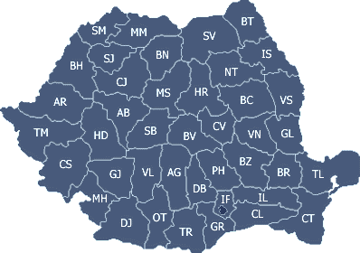
Proiectul România 100%
VÂNJU MARE, MEHEDINȚI
Motive de rugăciune:
Duhul Sfânt să reverse o ungere proaspătă.
Dumnezeu să-i dea călăuzire și discernământ spiritual.
Domnul să răspundă nevoilor sale, inclusiv aceea de a avea un ajutor potrivit în lucrare.
România

